Slide 1
HOẠT ĐỘNG LÀM QUEN VỚI TOÁN
Sắp xếp theo qui tắc 3 đối tượng
Giáo viên: BÙI THỊ NHƯ QUỲNH

Slide 2
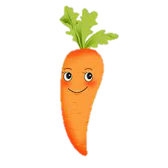
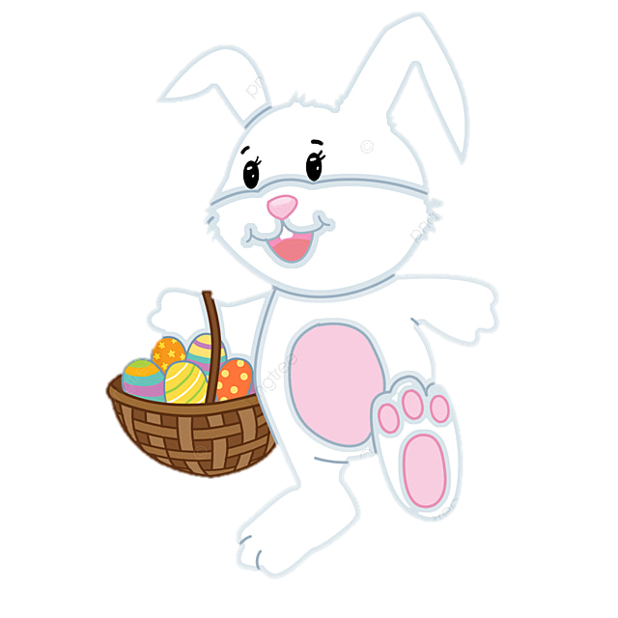
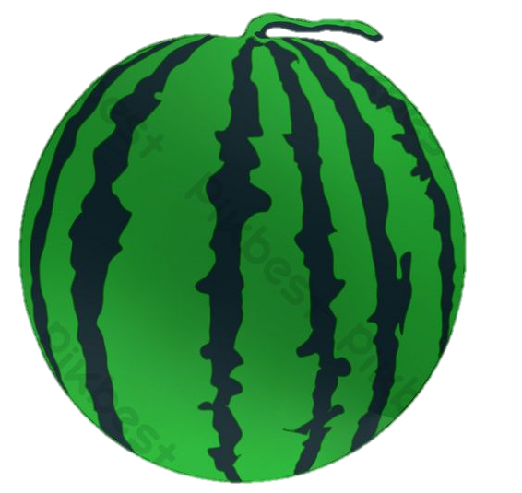

Slide 4
Cho trẻ quan sát mẫu

Slide 5
Cho trẻ quan sát mẫu

Slide 6
Cô xếp mẫu cho trẻ xem

Slide 7
Cho trẻ đọc tên từng đối tượng

Slide 8
Cô cùng trẻ xếp 1,2 chu kỳ sau đó yêu cầu trẻ xếp tiếp chu kỳ còn lại

Slide 9
Cho trẻ xếp theo yêu cầu của cô

Slide 10
Cho trẻ kiểm tra kết quả cùng cô

Slide 11
Cho trẻ quan sát mẫu đã xếp sau đó tìm ra quy tắc sắp xếp

Slide 12
Các con hoàn thiện quy tắc sắp xếp giúp cô

Slide 13
Cho trẻ kiểm tra quy tắc đã xếp

Slide 14
Sắp xếp theo qui tắc 3 đối tượng
Sắp xếp theo qui tắc 3 đối tượng là sự sắp xếp lặp đi lặp lại theo một trình tự nhất định của 3 loại đối tượng
(Sắp xếp theo qui tắc 3 đối tượng - Xếp xen kẽ)

Slide 15
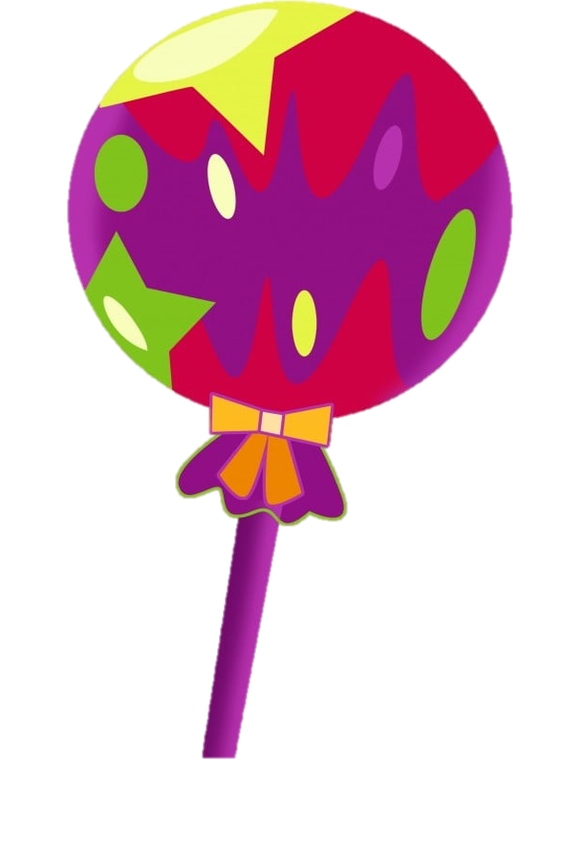
Trò chơi: ai giỏi hơn
01
02
03
HÕt giê

Slide 16
Trò chơi: Ai nhanh hơn

Slide 17
Xin chào các bé

